Slide 1
驗證控制項

Slide 2
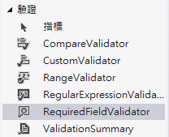
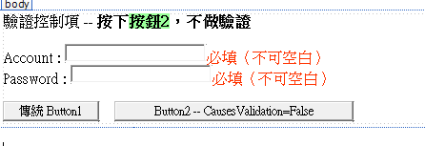
RequireFieldValidator
驗證資料是否空白

Slide 3
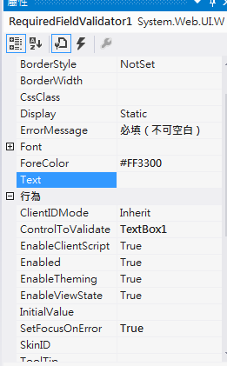
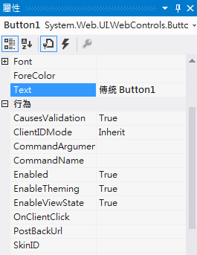
RequireFieldValidator

Slide 4
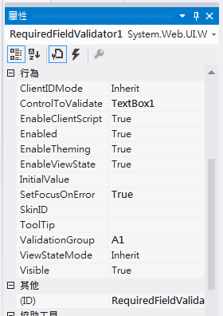
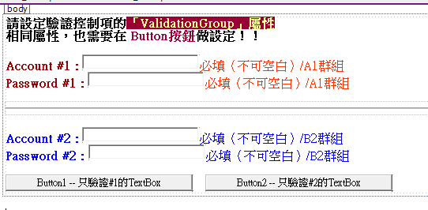
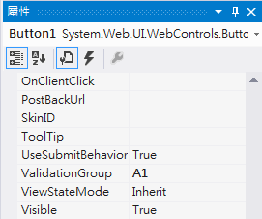
RequireFieldValidator

Slide 5
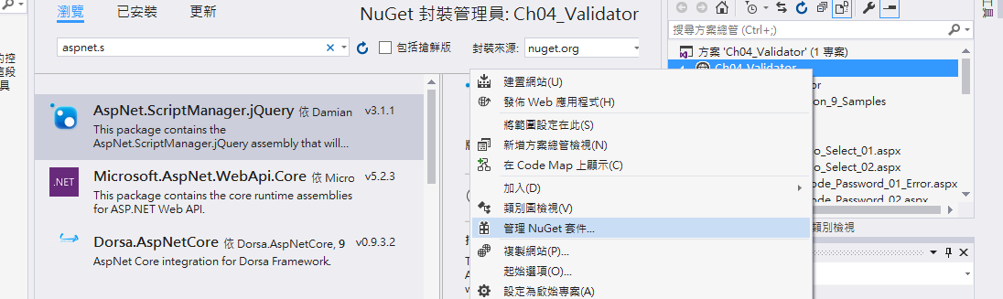
無法執行驗證控制項，出現錯誤
WebForms UnobtrusiveValidationMode 需要 'jquery' 的 ScriptResourceMapping。請加入 ScriptResourceMapping 命名的 jquery (區分大小寫)。
2
1
3安裝

Slide 6
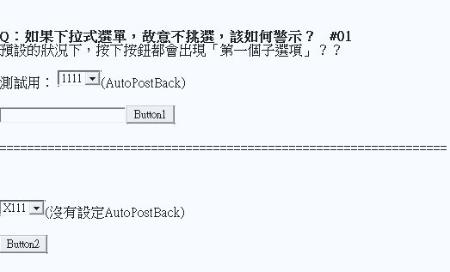
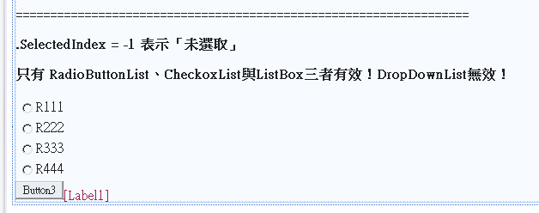
RequireFieldValidator – Case Study
不選取就發出 警告

Slide 7
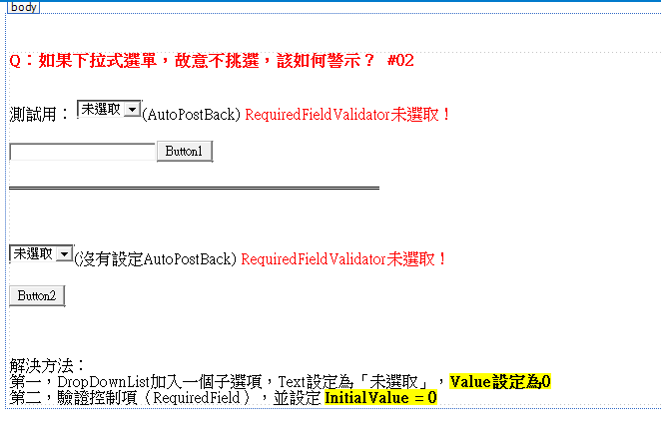
RequireFieldValidator – Case Study
不選取就發出 警告

Slide 8
EnableClientScript屬性
前端驗證與後端驗證的差異
範例
前端驗證 V_1.aspx
後端驗證 V_1_EnableClientScript_false.aspx

Slide 9
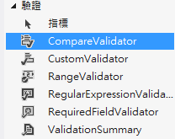
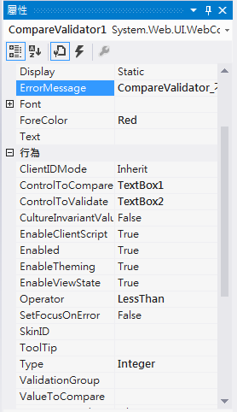
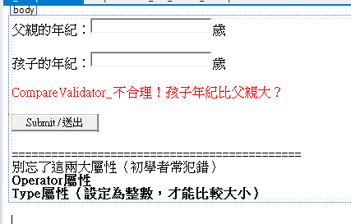
CompareValidator
欄位比較

Slide 10
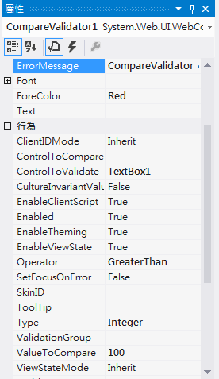

CompareValidator
用基準值來比較

Slide 11
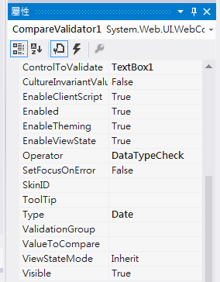
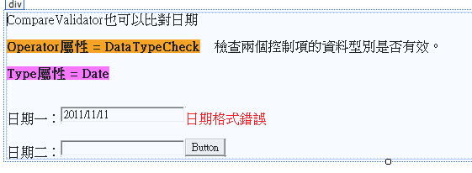
CompareValidator
檢查資料型別

Slide 12
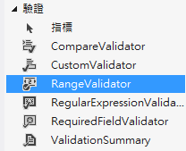
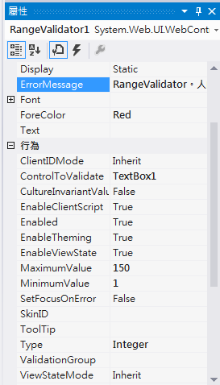
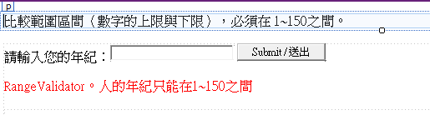
RangeValidator
數字有效範圍

Slide 13
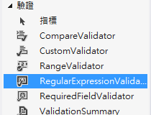
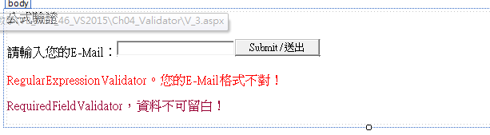
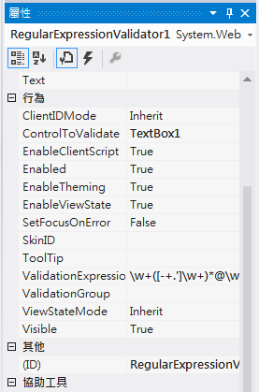
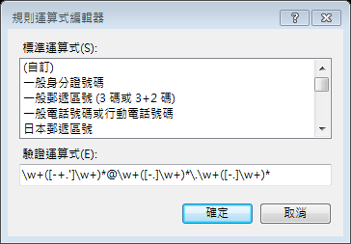
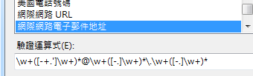
RegularExpressionValidator
公式或規則的驗證

Slide 14
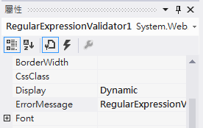
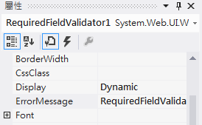
Display屬性
如果同時使用多個驗證控制項去檢查同一個控制項時，建議將Display屬性設成動態

Slide 15
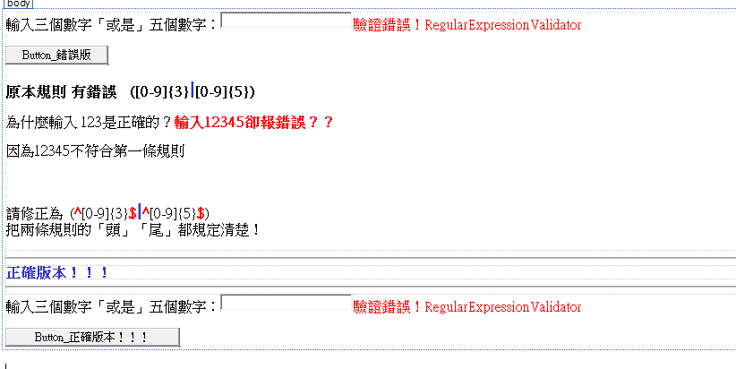
RegularExpressionValidator

Slide 16
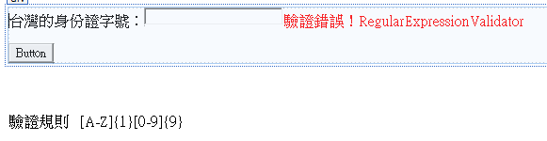
RegularExpressionValidator
身分證驗證

Slide 17
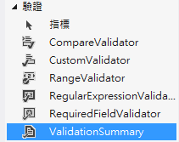
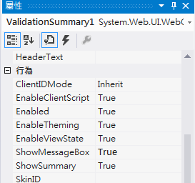
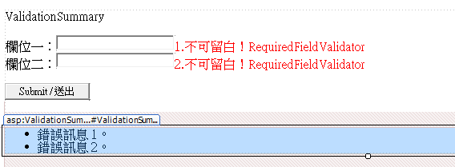
ValidationSummary
總體驗證
把其他驗證的錯誤訊息，再度呈現出來，再一次警告使用者而已
需搭配其他驗證控制項

